Slide 1
BEZPIECZNE WAKACJE

Slide 2
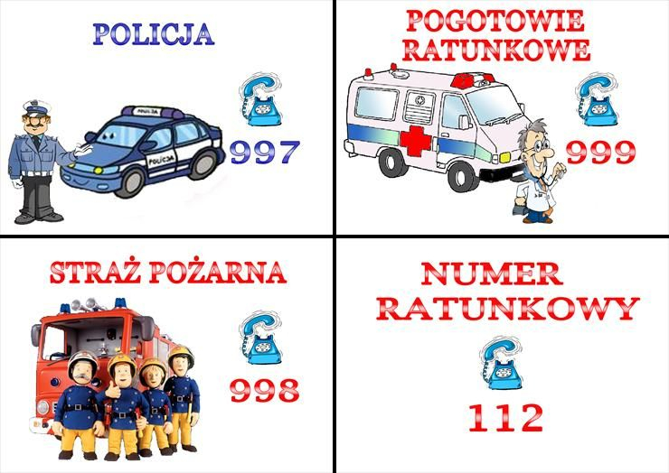
NUMERY ALARMOWE

Slide 3
BEZPIECZEŃSTWO NAD WODĄ

Slide 4
BEZPIECZEŃSTWO W GÓRACH

Slide 5
UWAGA NA OBCYCH!

Slide 7
ZAWSZE RAZEM, NIGDY OSOBNO.

Slide 9
Opracowała Monika Wasek

